Slide 1


Slide 2

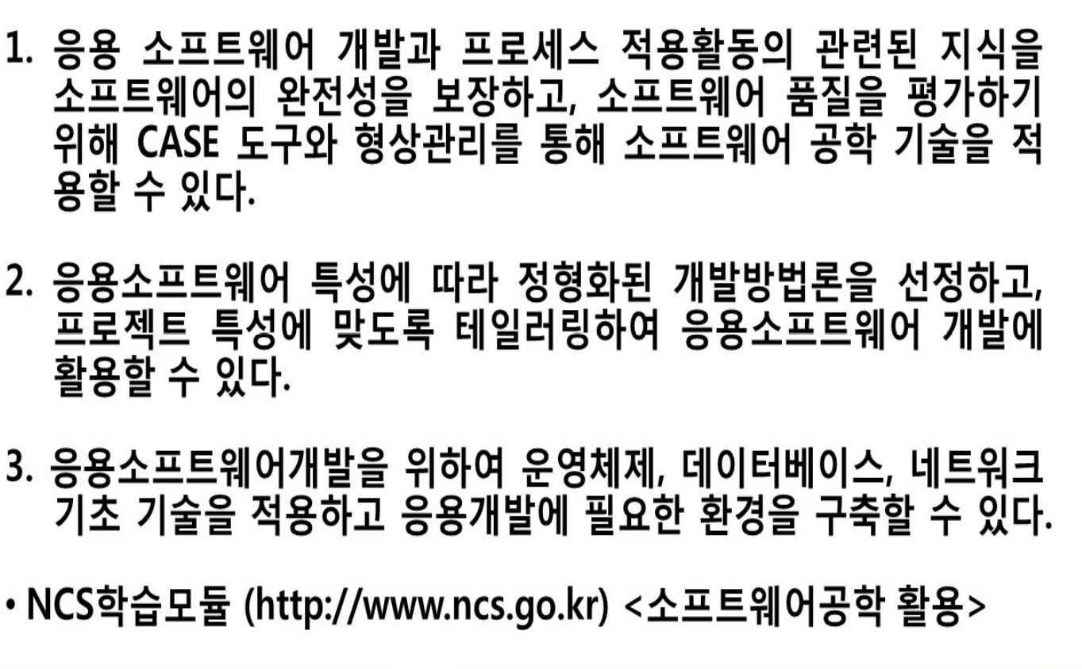

Slide 3
과정 개요
소프트웨어 개발 방법론 소개
신기술 경향 소개
함수형 소프트웨어 개발 방법론
Web First → Mobile First → AI First 패러다임 변화
인공지능 소프트웨어 개발 방법
Python 강좌
Python 개발 환경 구축, 개발 도구 설치 방법
Python 언어 속성 코스
Python 을 활용한 객제지향 및 함수형 소프트웨어 개발 실습

Slide 4
SW개발_L5 자격시험 출제 요강 안내
IT시스템운영_L5 자격시험 출제 요강 안내
형상관리 도구 실습
Git 설치
Git 을 이용한 형상관리 실습
Online repository 관리
Virtual Box 설치 실습
MySQL 설치 실습

Slide 5
Database and SQL
Database 의 종류
R-DB 이론
Database / Table 생성
CLI 를 이용한 SQL 실습
Python API 를 이용한 SQL 실습
인공지능(AI) 소개

Slide 6

. SW공학 일반
. SW 프로세스
SW 개발방법론
요구사항 분석
SW 설계 및 구현
UML 도구
SW 품질 과 테스트
SW 유지보수
프로젝트 관리

Slide 7

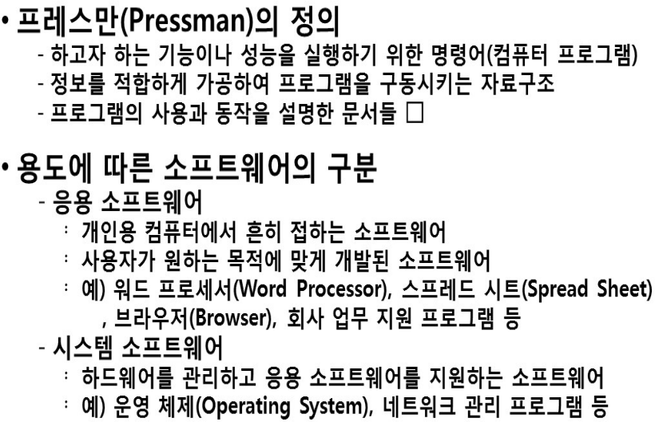
전통적 정의

Slide 8

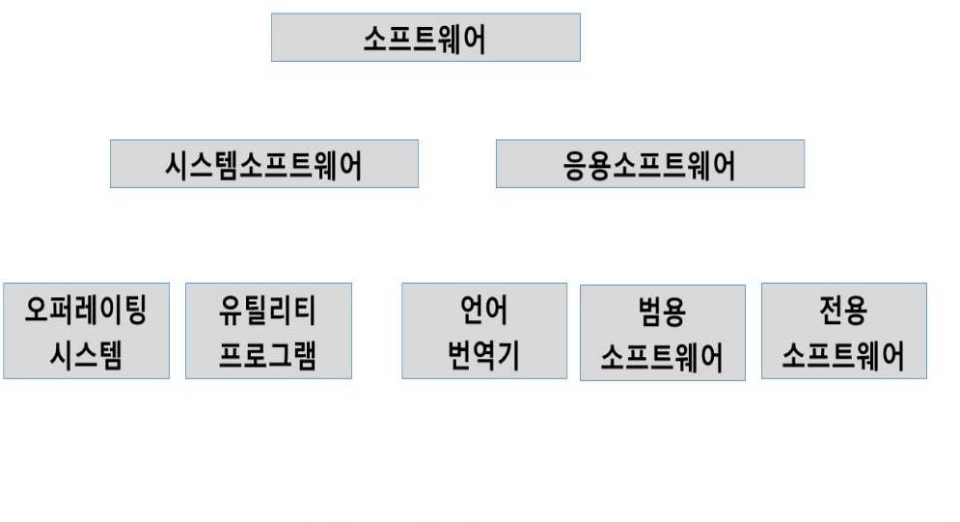

Slide 9
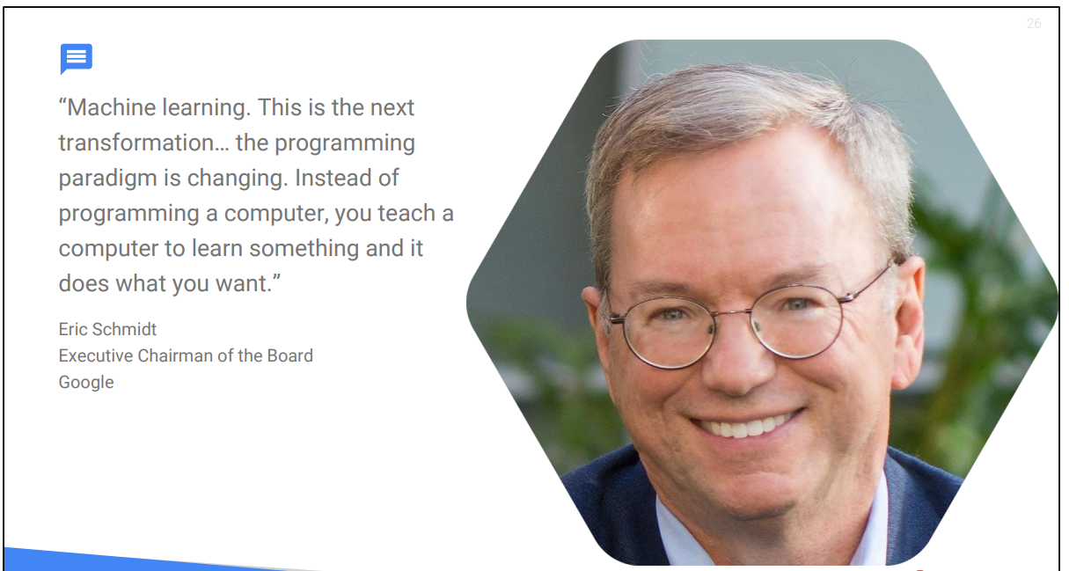
Programming 방법의 변화
프로그램 작성의 패러다임이 바뀌고 있다.
Computer 에 program 을 하는 대신, computer 를
학습 시켜서 우리가 원하는 일을 하도록 한다.

Slide 10
전통적 Programming vs Machine Learning
Rules
전통적 Programming
Answer
Data
Data
Machine
Learning
Rules
Answer

Slide 11
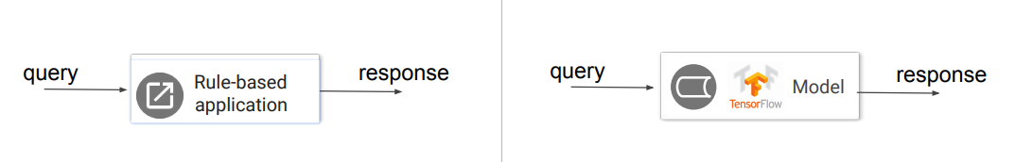
Rule 정의 없는 programming
전통적 programming
Machine Learning
Rule 정의가 소프트웨어 개발의 핵심
인간 전문가가 사용자 요구 사항을 파악하고 모든 상황에 대한 rule 을 정의
정해진 rule 에 따라 program 이 의사 결정
Bug 발생시 새로운 rule 추가
Data 를 가지고 model 을 훈련
Model 을 배포하여 예측/의사 결정
새로운 Data 를 반영한 지속적 훈련

Slide 12
What is AI First ?
프로그램 작성 paradigm 의 변화
Host-Dummy Terminal ➔ Client-Server ➔ Web First ➔ Mobile First ➔ AI First
Google 이 2017 년 처음 제시
모든 새로운 service 개발 시 AI 기술 적용을 최우선 고려 ➔ AI 적용이 안되면 전통적 Programming

Slide 13
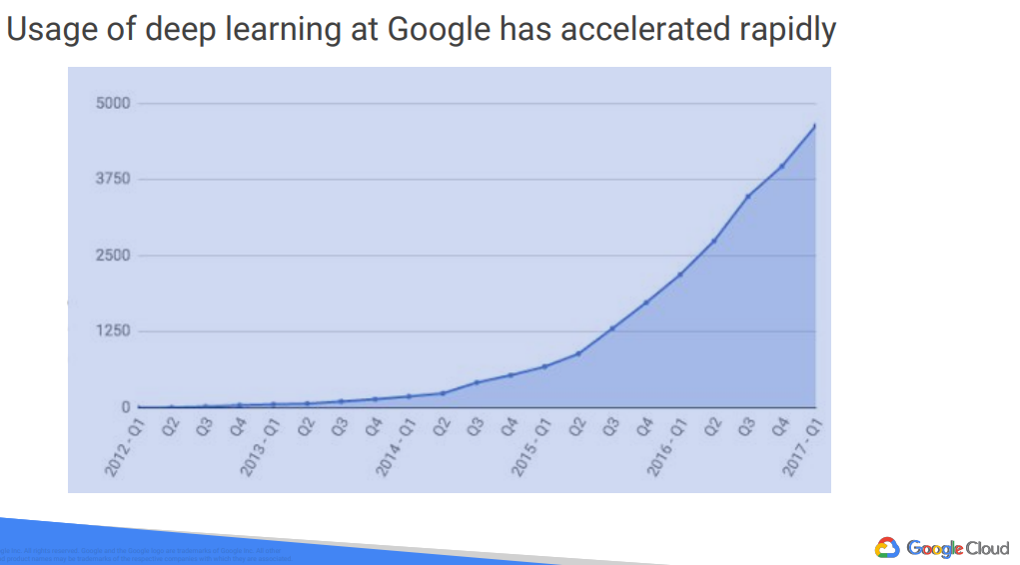
Google Service 의 AI 적용 비중

Slide 14
AI (Artificial Intelligence) 개발 trend 변화
역할의 세분화
Data Scientist (석, 박사급) : model 개발
Data Engineer (Big Data 전문가) : data 수집/cleansing
Machine Learning Engineer (소프트웨어 전문가) : Pipeline 구축 / Service 구축
도구의 자동화
Cloud : 예) Google Cloud AI Platform
AutoML : 예) 자동으로 model 생성
API : 예) GPT-3

Slide 15
Google AutoML
screen capture

Slide 16
What is AutoML ?
머신 러닝 모델 개발의 반복적인 작업을 자동화
비전문가도 별도의 전문지식없이 머신 러닝 모델과 기술을 활용
Cloud Services
Google Cloud Platform - Cloud AutoML
Azure - Azure Machine Learning
AWS - Amazon SageMaker

Slide 17
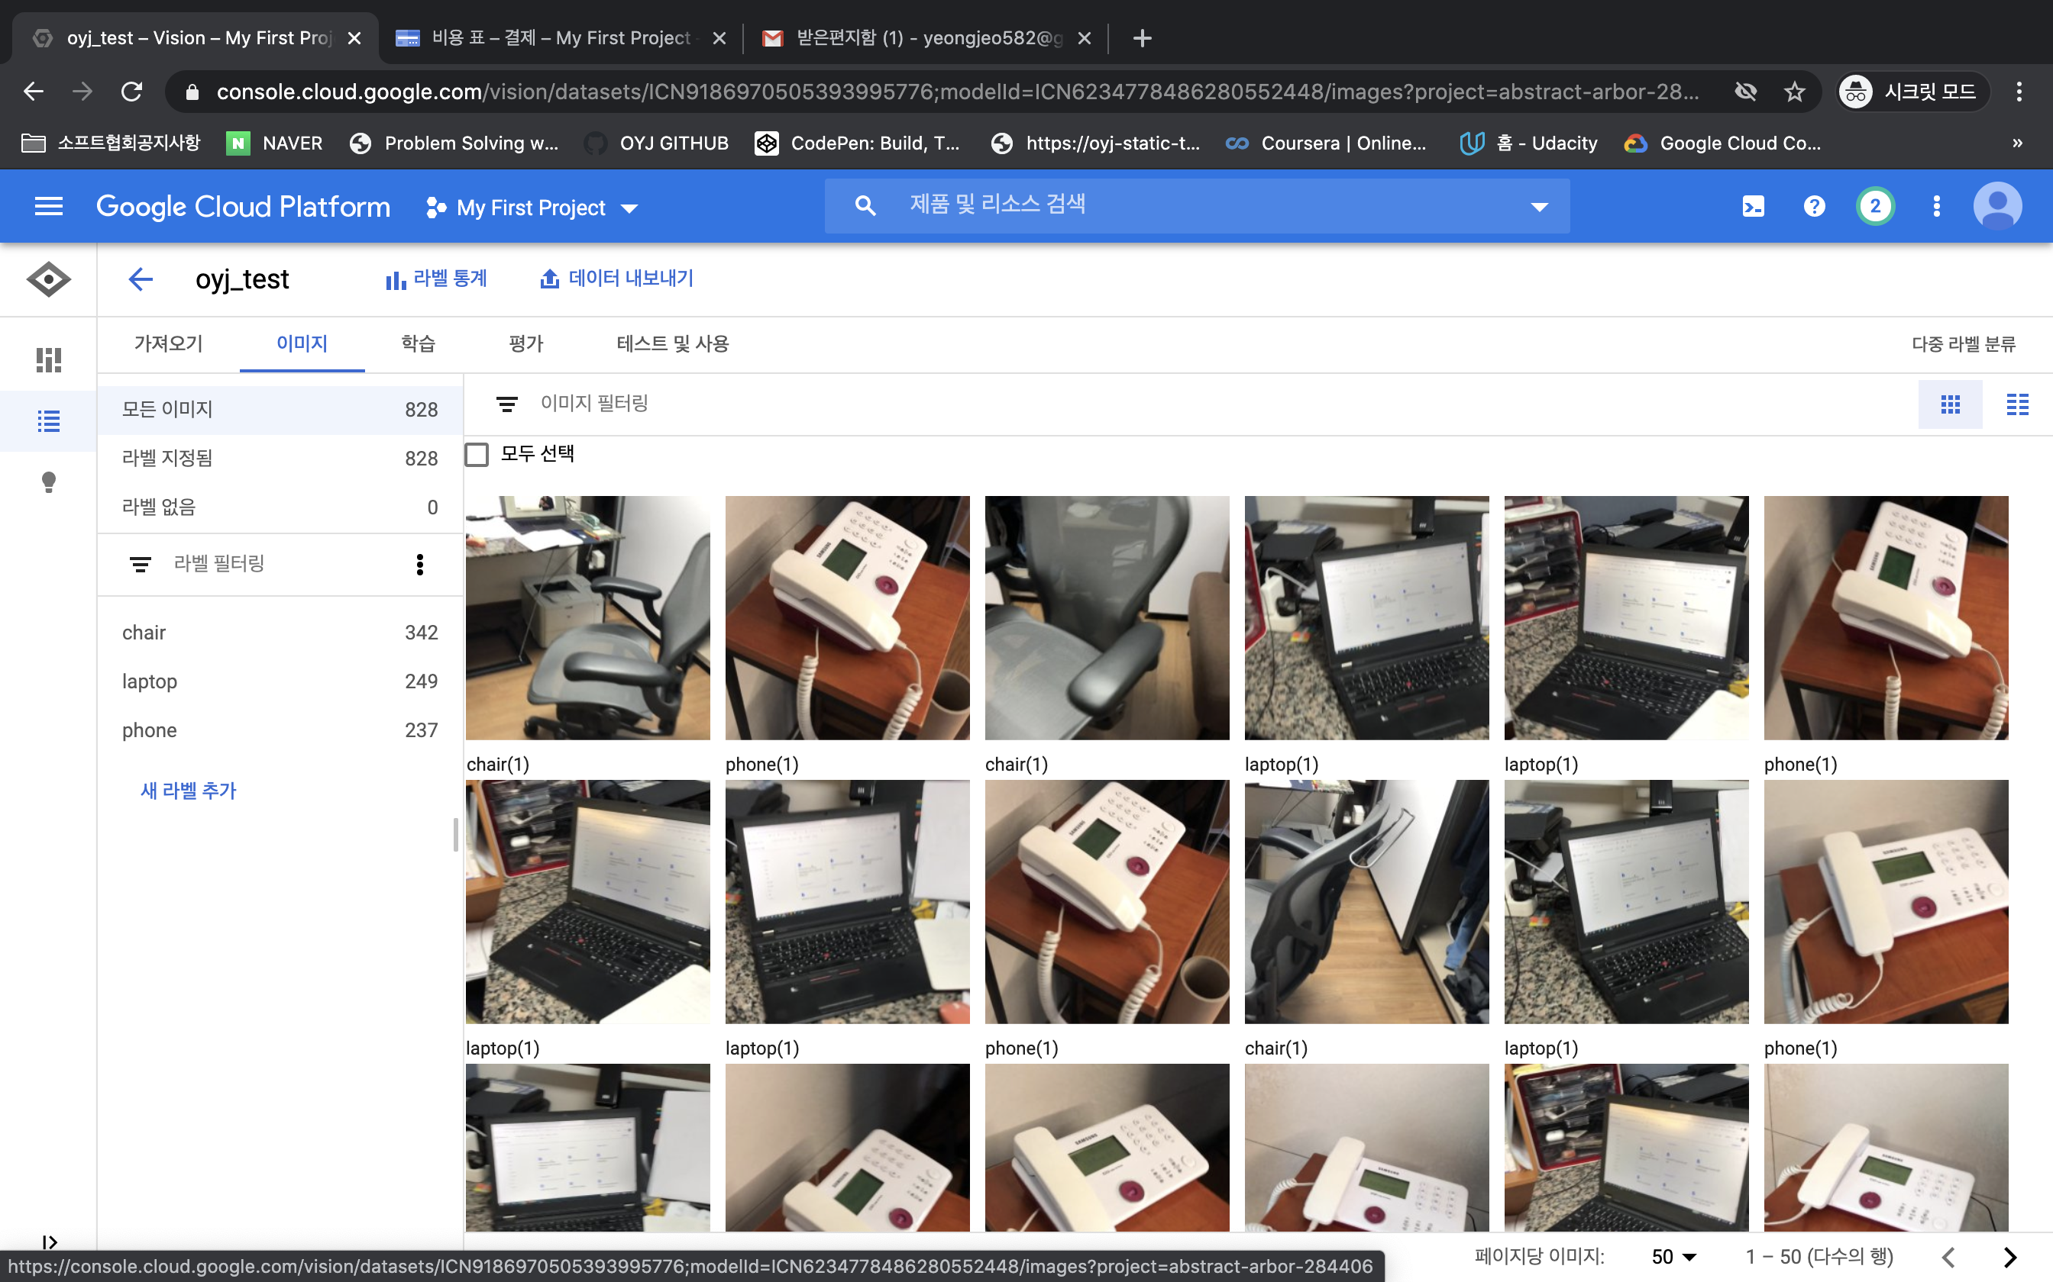

Slide 18
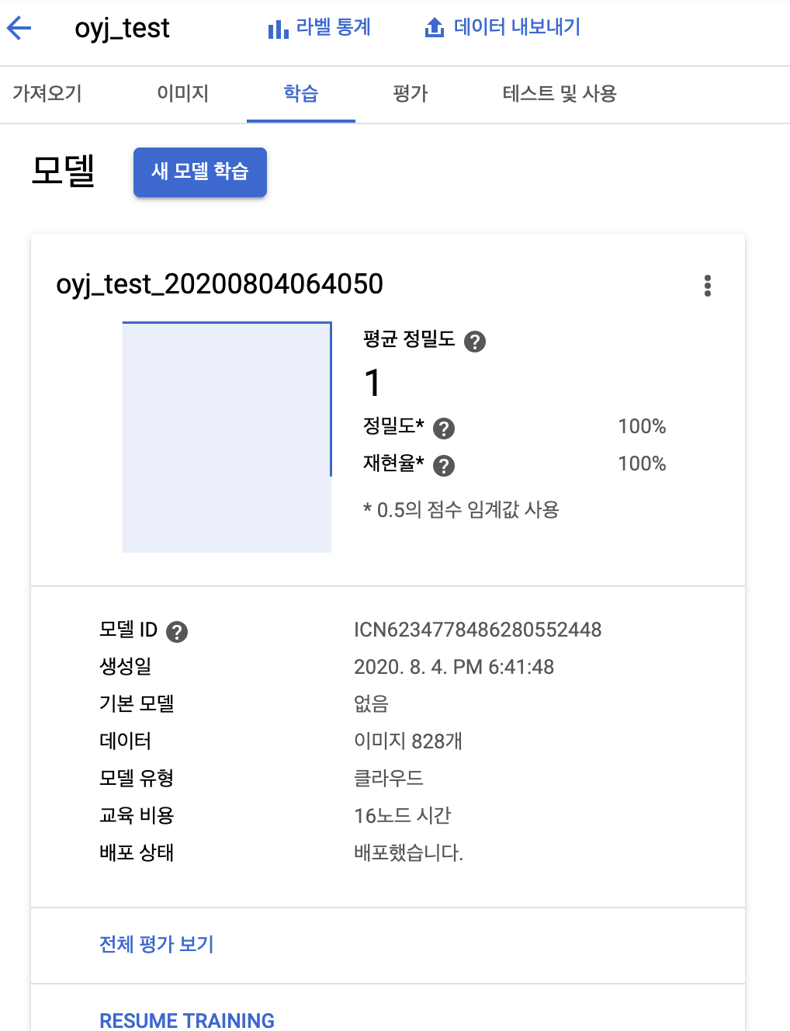
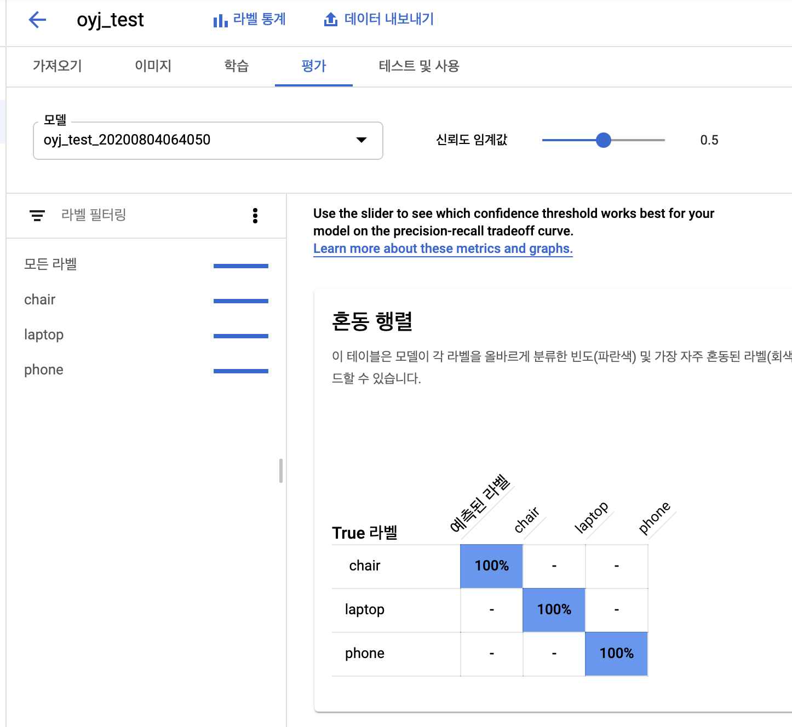

Slide 19
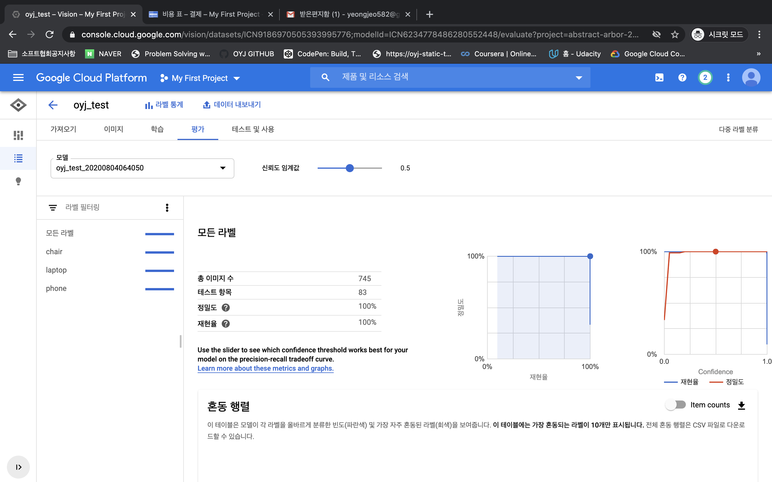

Slide 20
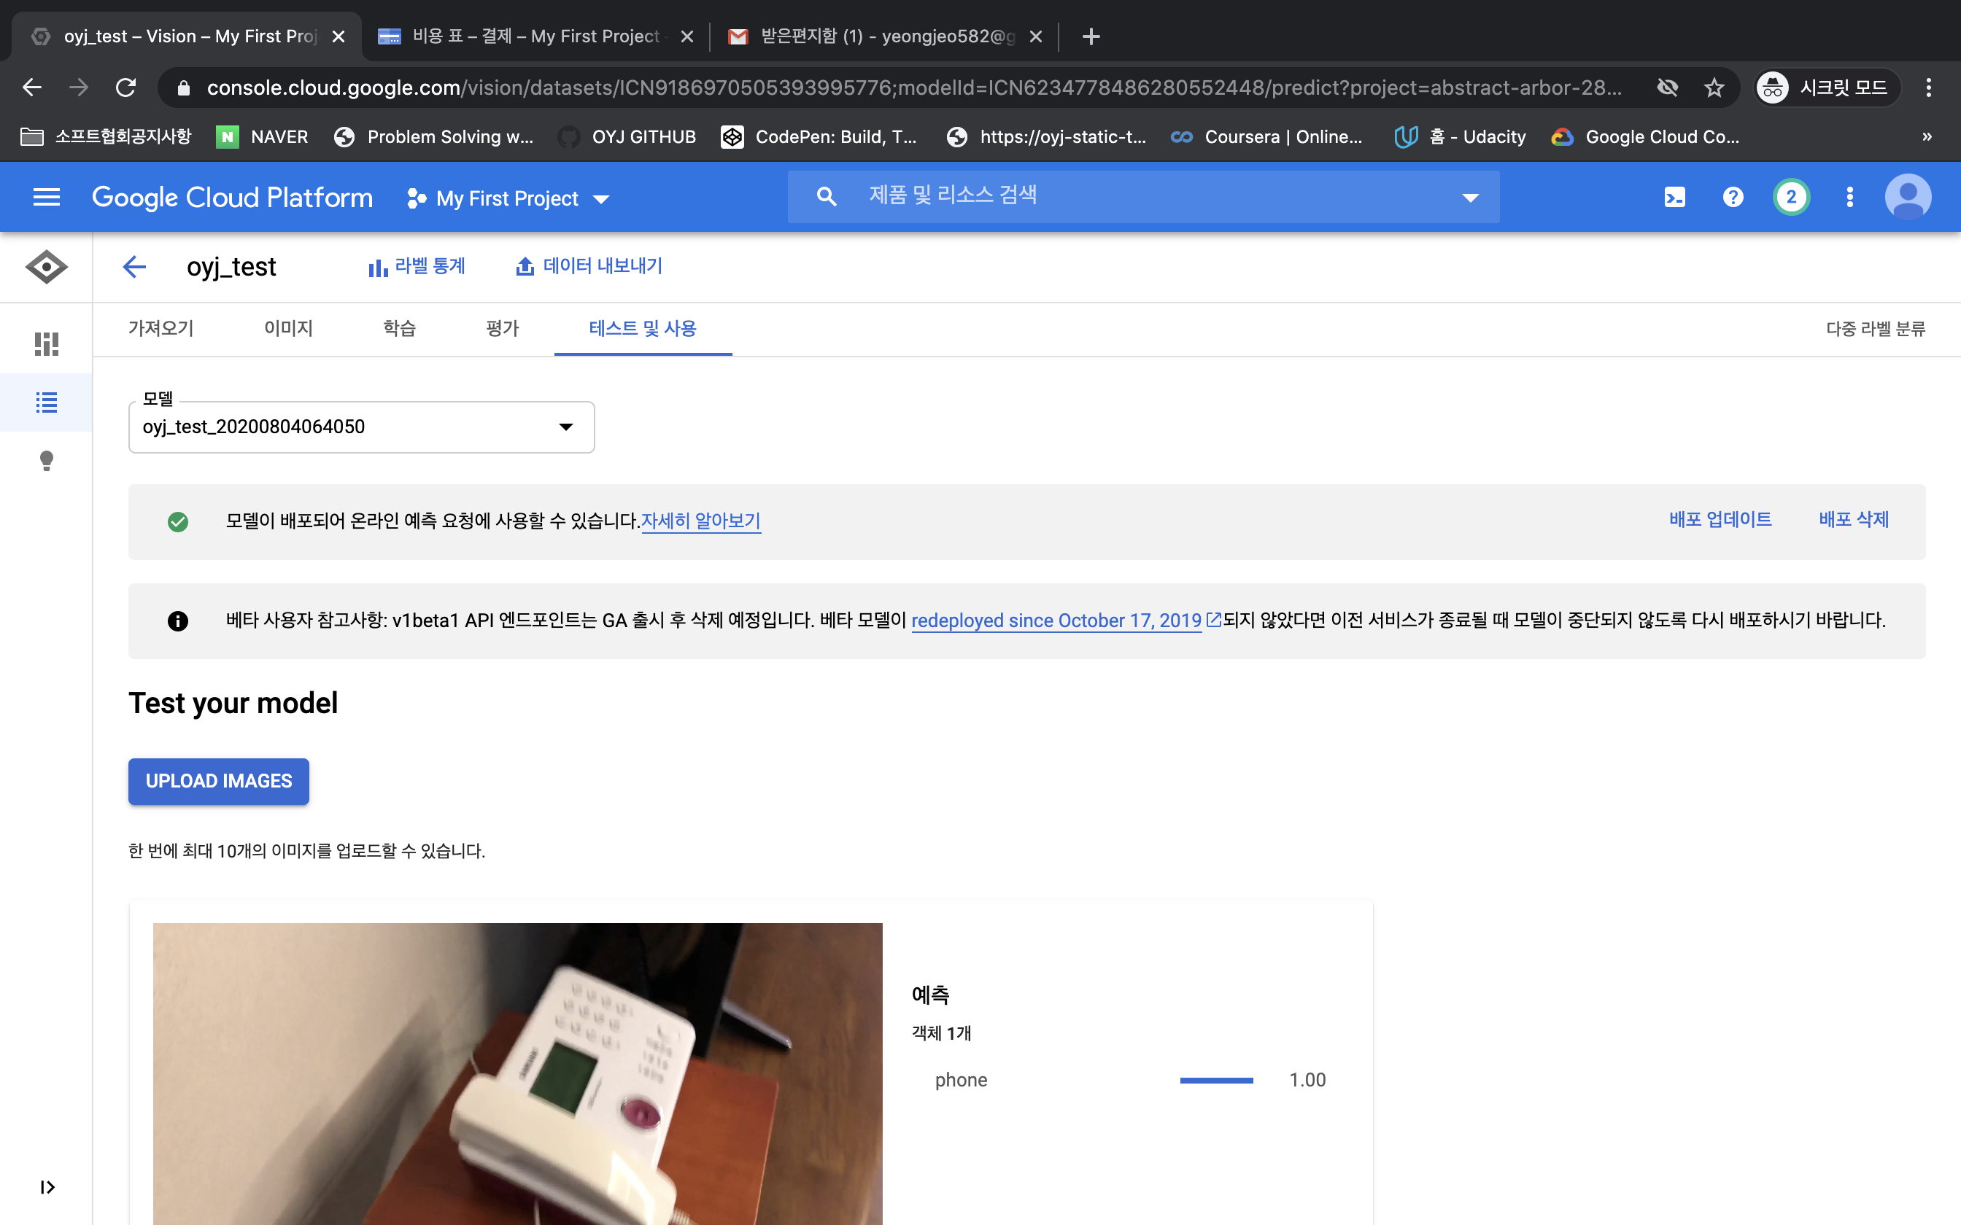

Slide 21


Slide 22
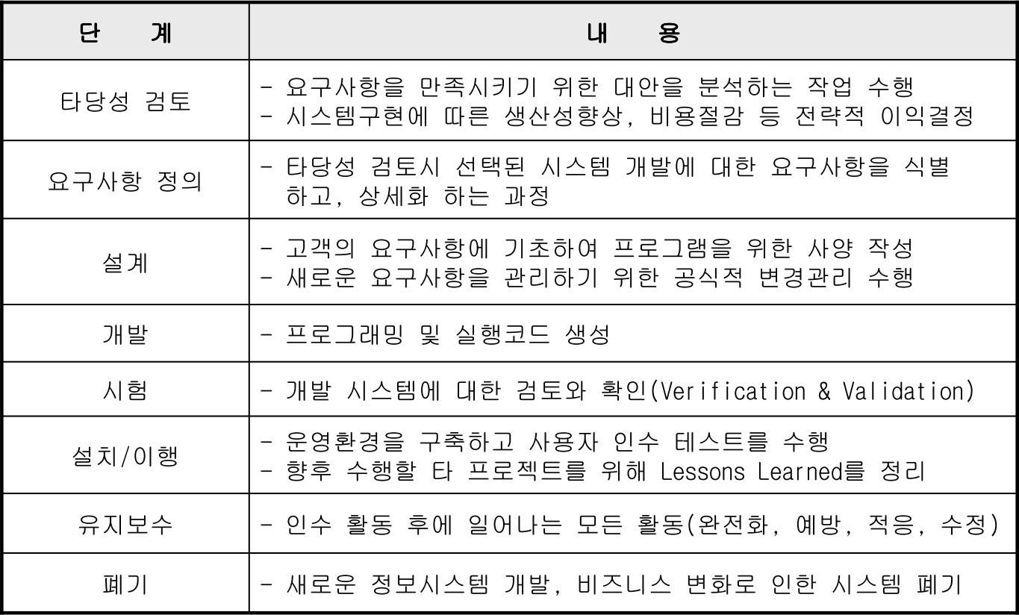
Software Development Life Cycle

Slide 23
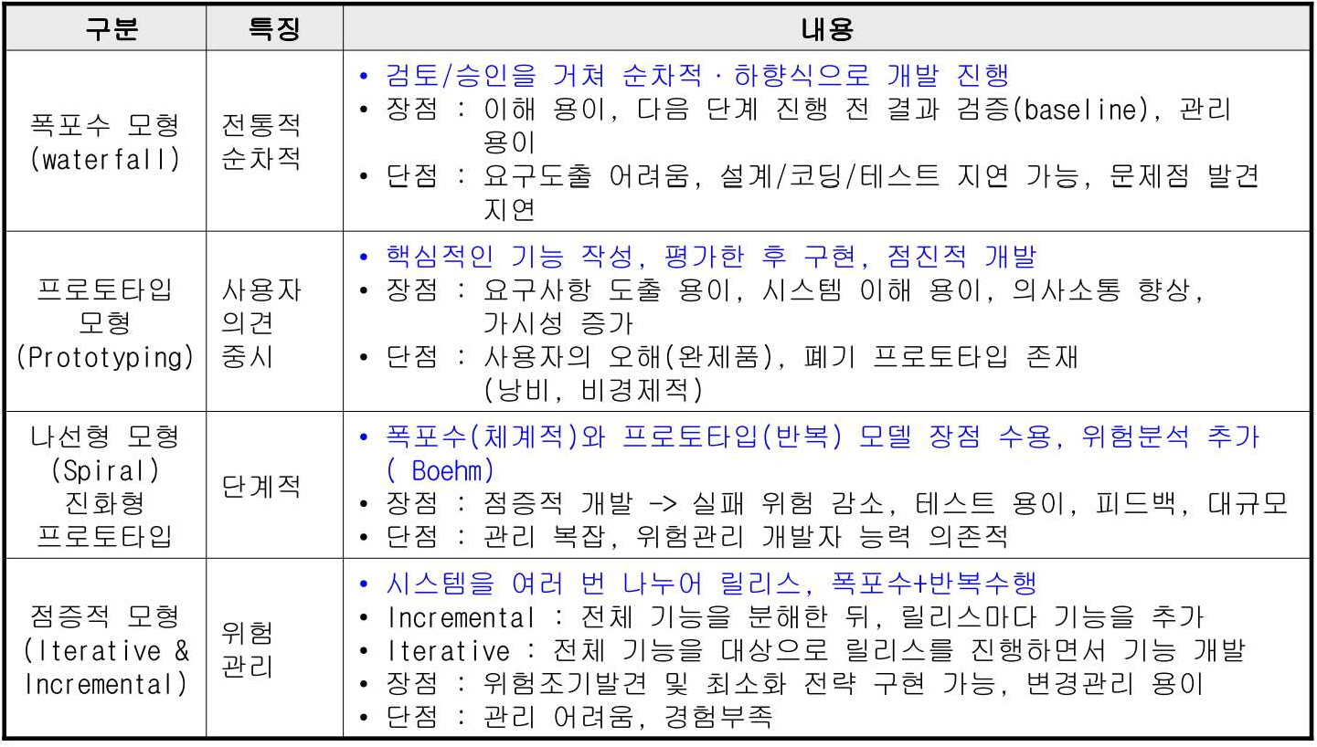

Slide 24
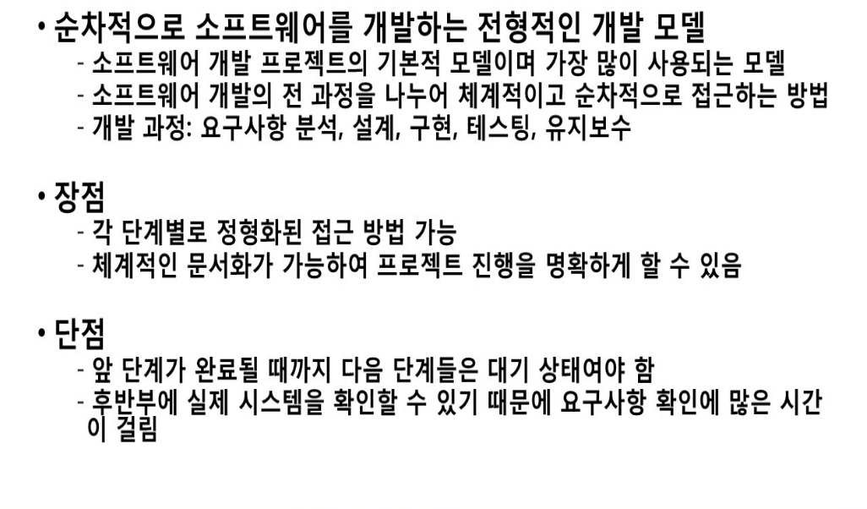
1950 년대 제조업/건설업 방식
s/w 개에 건설업의 project management 방식 적용 (PM, 공정관리, 검수, 하자보수 등)

Slide 25
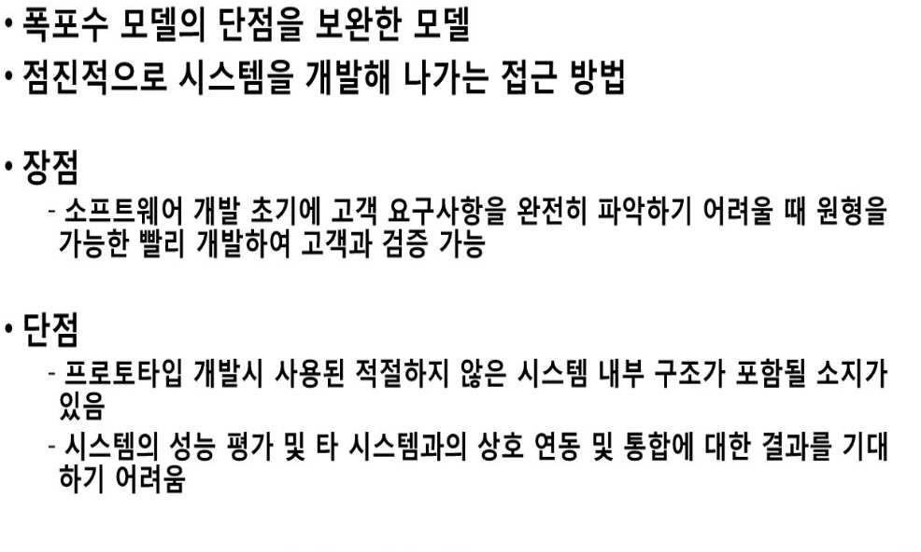
프로토타입 (Prototype) 모델

Slide 26
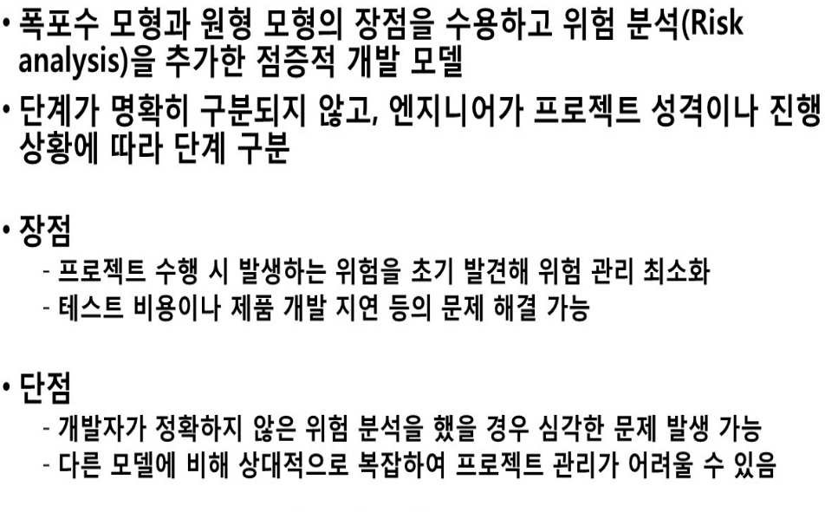

Slide 27
Agile 방법론
1970 년대에 발표
제조업/건설업과 달리 S/W 개발은 점진적으로 진행해야 한다는 철학
Watefall 단계 (요건정의, 설계, 구축, review) 를 반복
Project 를 진행하면 지속적으로 요건 정의
Review 단계를 반복하여 초기에 bug 발견

Slide 28
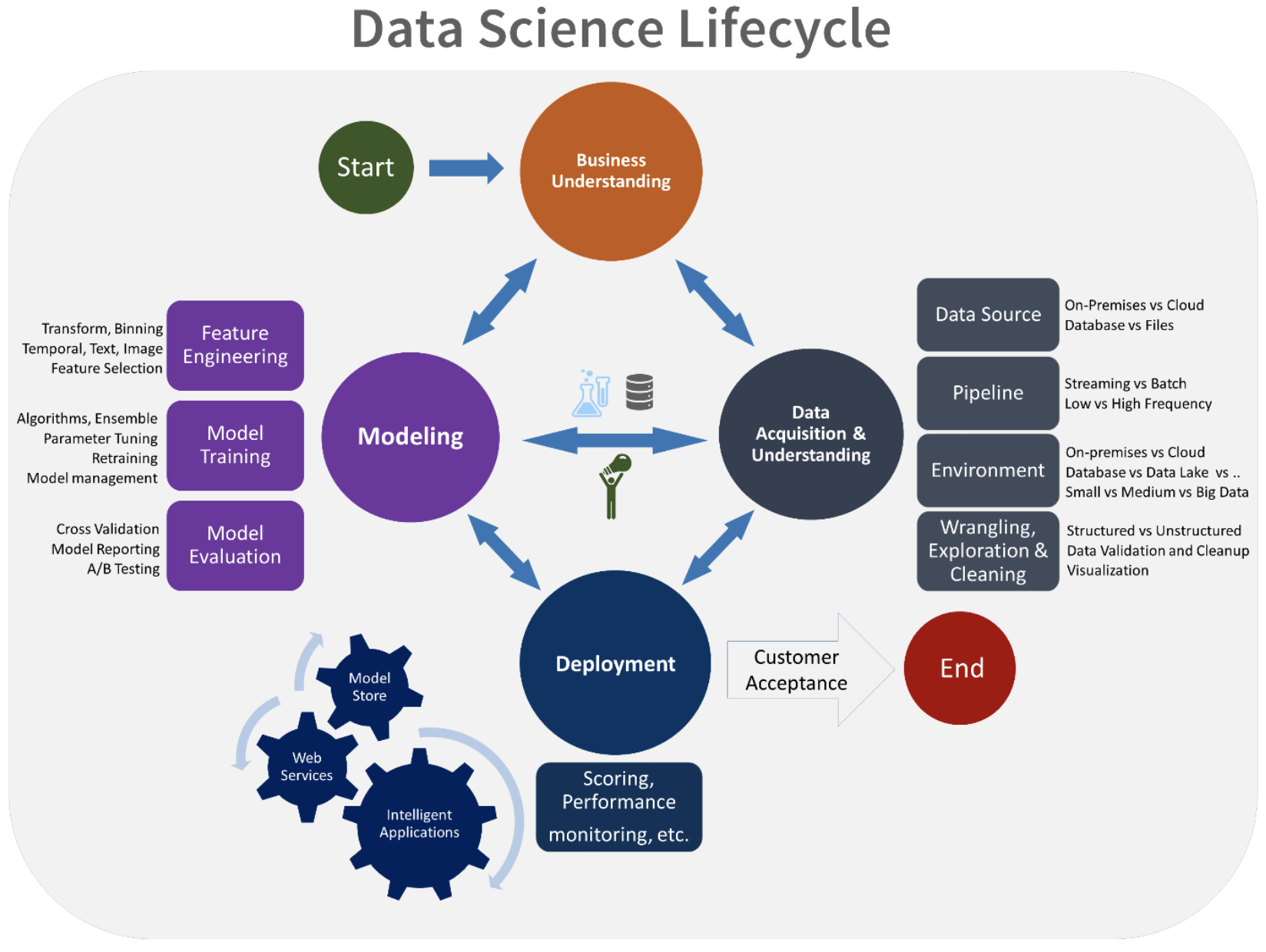
AI 개발의 Lifecycle
Data (cleaning, transformation)
Data (collection)
Model (creation, evaluation)
Operationalization (deployment, monitoring, retraining)

Slide 29


Slide 30

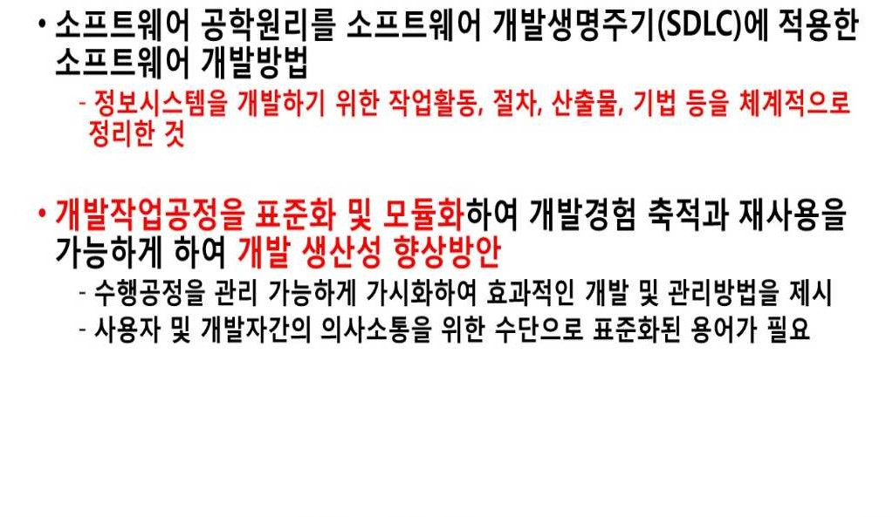

Slide 31
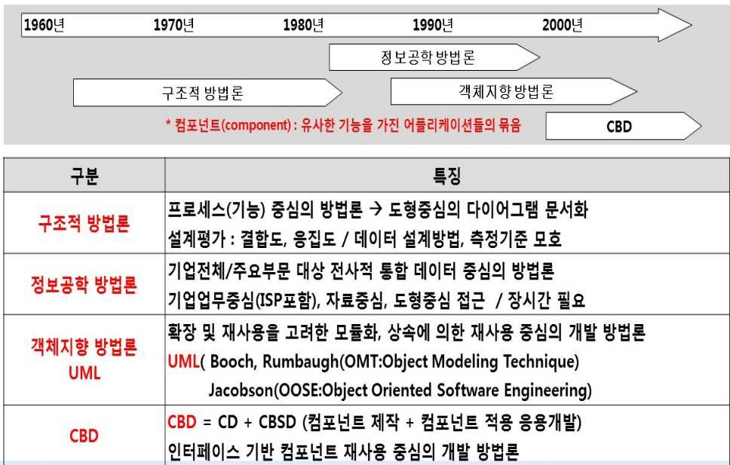

Slide 32
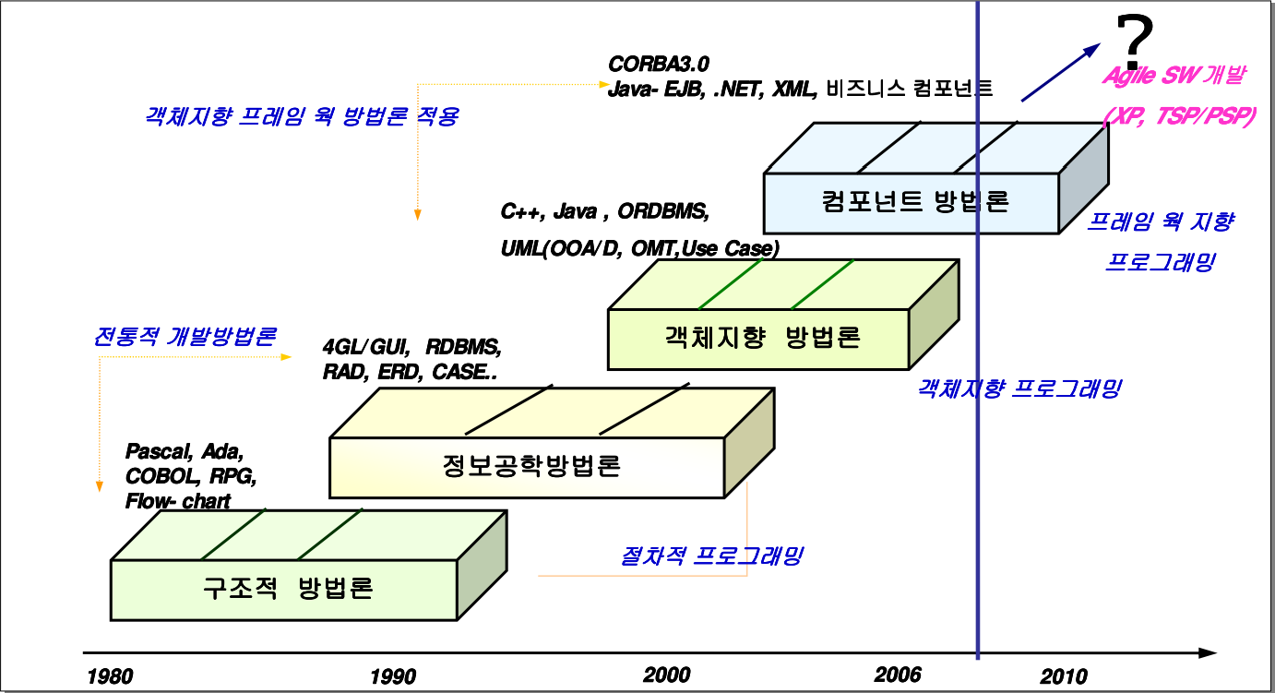
AI – Data 중심 방법론

Slide 34

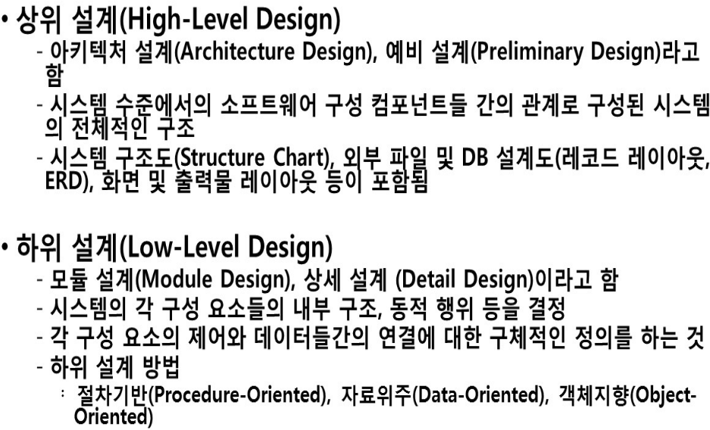
기본설계
상세설계

Slide 35
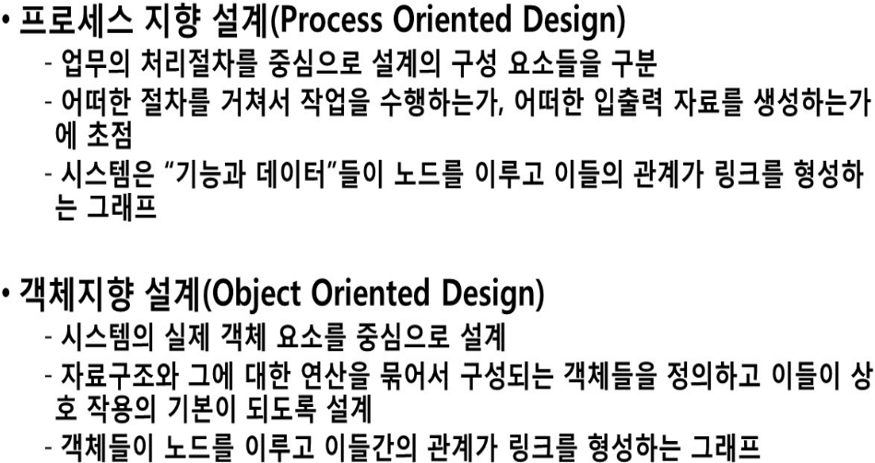
및 함수형 설계

Slide 36
함수형 설계 (Function Oriented Design)
모델이 상호 작용하는 단위 또는 모듈 세트로 분해되는 소프트웨어 설계 방법
각 단위 또는 모듈에는 명확하게 정의된 기능이 있다.
따라서 시스템은 기능적 관점에서 설계
OOP (Object Oriented Programming) ➔ Java, C++
Class 를 이용한 객체 생성
객체를 통한 method 호출
Functional Programming ➔ Scala, Python, JavaScript
함수 (Function) 정의
입력값 처리 / 출력값 반환
함수A → 함수B → 함수C

Slide 37
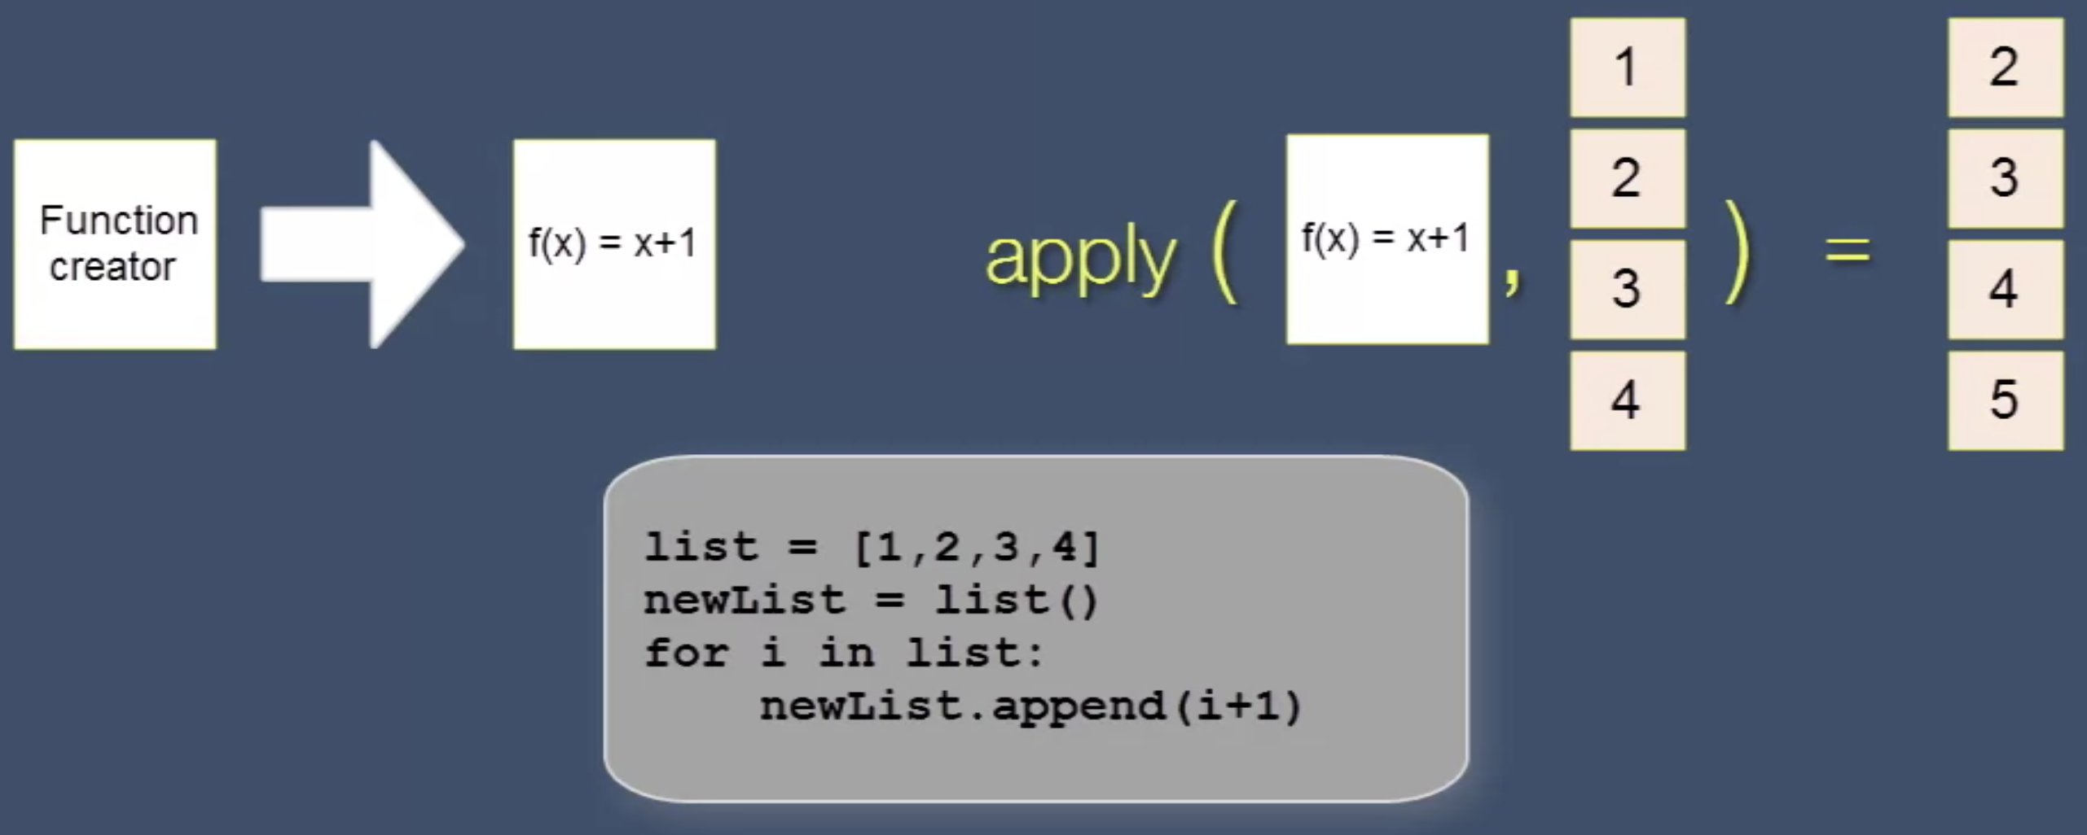
FP vs OOP
Data 병렬처리에 매우 유리
FP
style
Non-FP
style

Slide 38
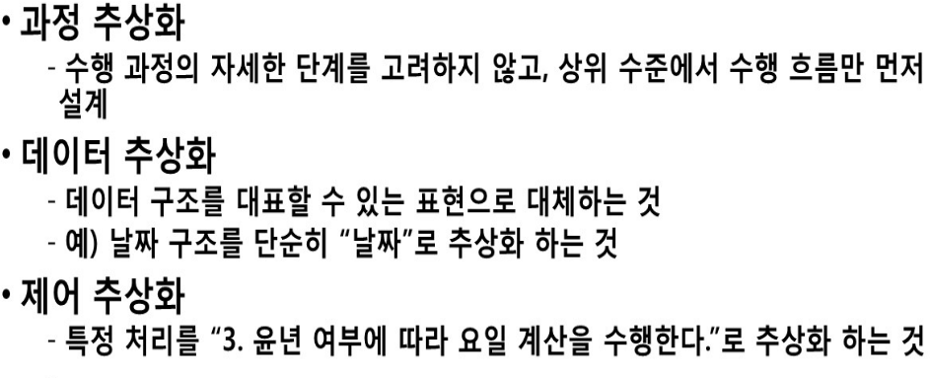
사전적의미 : 추상화란 복잡한 자료, 모듈, 시스템 등으로부터 핵심적인 개념 또는 기능을 간추려 내는 것
연, 월, 일 → 날짜
4 로 나누어 떨어지는 해이면 윤년 요일 계산을 하고,
윤년 중에서 100 으로 나누어 떨어지는 해는 평년 요일
계산을 한다.

Slide 39
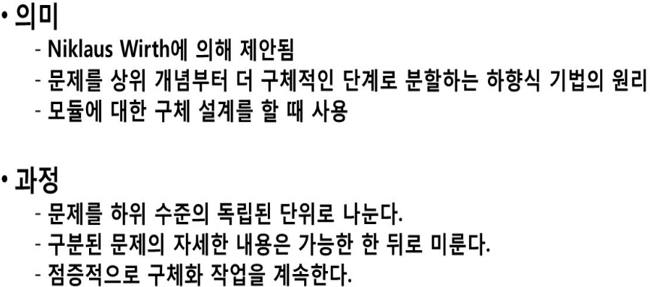
Top-Down Approach

Slide 40
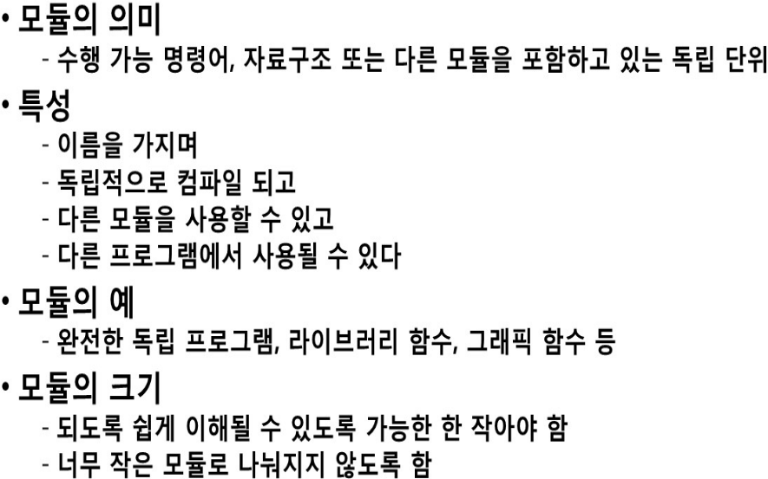

Slide 41

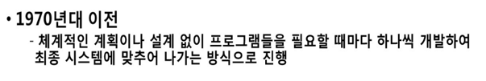

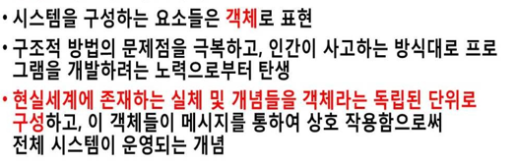
및 함수형 개발 방법

Slide 42
함수형 개발 방법
높은 수준의 추상화를 제공
함수 단위의 코드 재사용이 수월
불변성을 지향하기 때문에 프로그램의 동작을 예측하기 쉬워진다
각 개발 방법 비교
1970 년대의 구조적 프로그래밍(Structured Programming)은 상태 공유에 따른 부작용이 극대화되는 문제가 있었음
객체 지향의 패러다임은 클래스라는 타입에 맞춰 공유 상태를 분류하고, 객체라는 경계에 따라 공유 범위를 제한
함수형 프로그래밍은 여기서 더 나아가 공유 상태를 함수범위(객체 범위보다 좁게)로 제한하는 방향을 지향/ 결국 순수한 함수형 언어에선 상태가 함수 밖으로 드러나지 않으며, 함수는 Input/Output만을 제공하고 상태의 측면에서는 완전한 블랙박스가 된다.

Slide 43
객체지향 특성

Slide 44
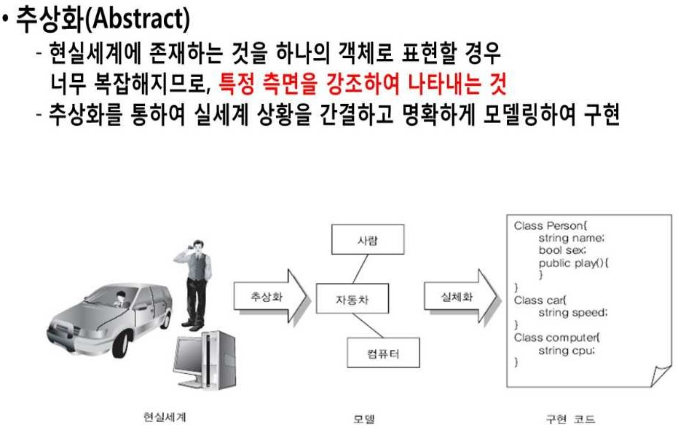

Slide 45
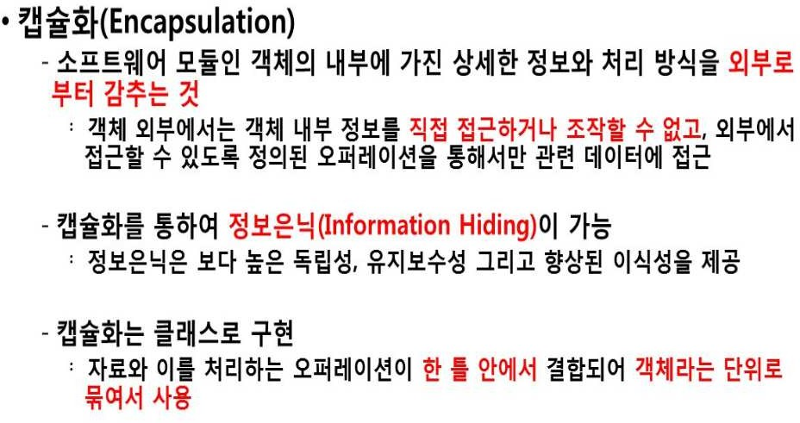

Slide 46
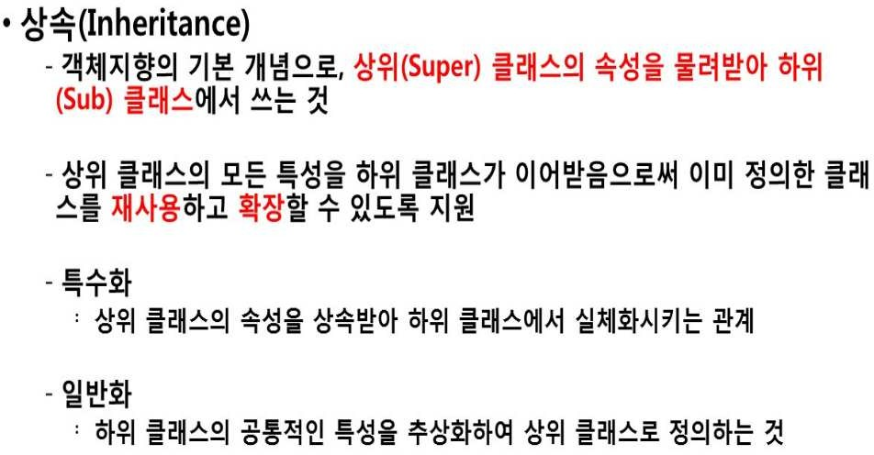

Slide 47
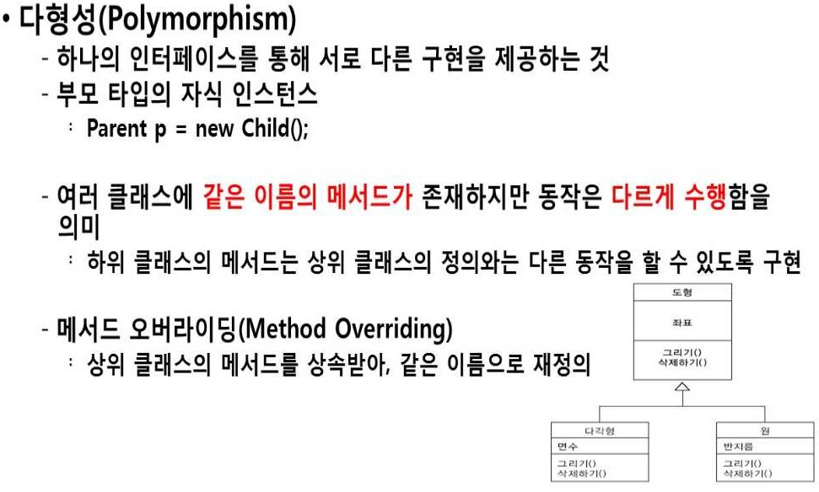

Slide 48
UML (Unified Modeling Language)

Slide 49

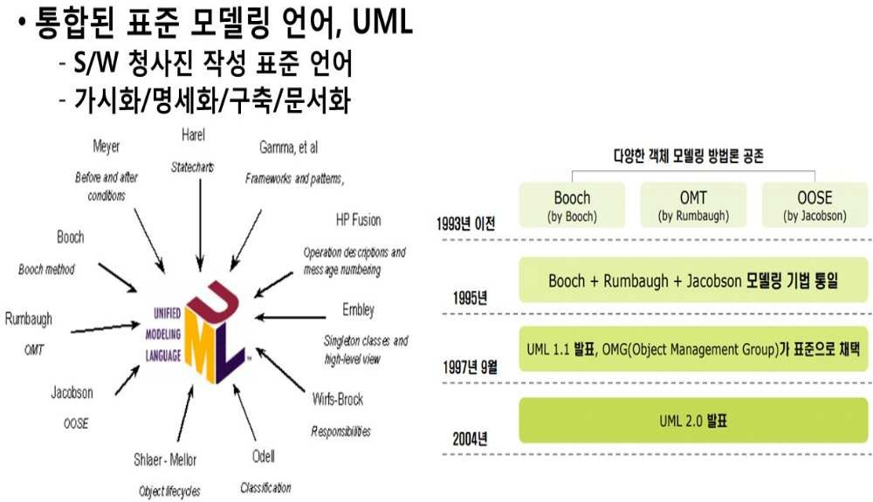
(Unified Modeling Language)
3 가지 객체지향 방법론의 표기를 통일
→ Unified. 따라서, 객체지향 방법론의 장, 단점을 모두 계승

Slide 50
대표적 UML 지원 도구
AMATERAS (http://sourceforge.jp/projects/amateras/releases/ )
아마테라스는 JAVA Eclipse에서 UML을 그릴 수 있게 해주는 추가 도구
Omnigraffle
매킨토시 운영체제 전용 프로그램
Visio
마이크로소프트에서 만든 유료소프트웨어. 화이트보드에서 브레인스토밍한 순서도를 빠르게 캡쳐 할 수 있다는 장점

Slide 51

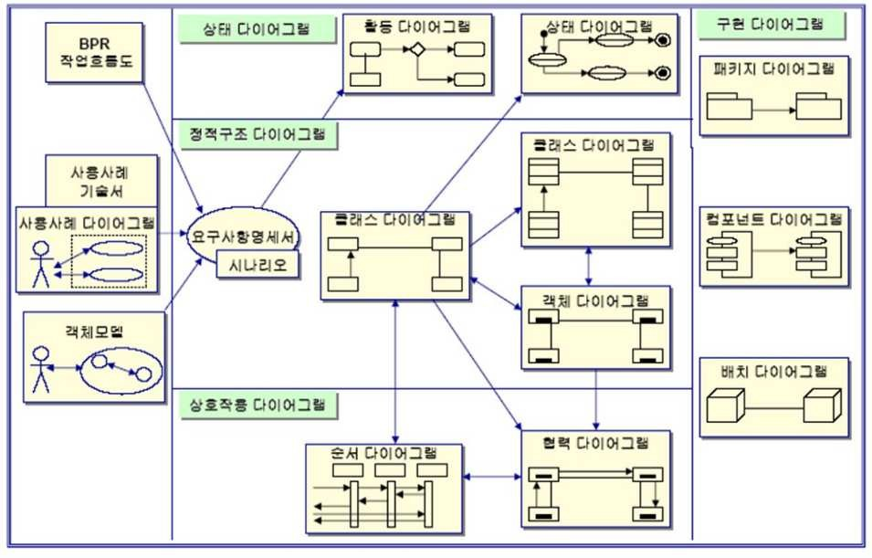

Slide 52
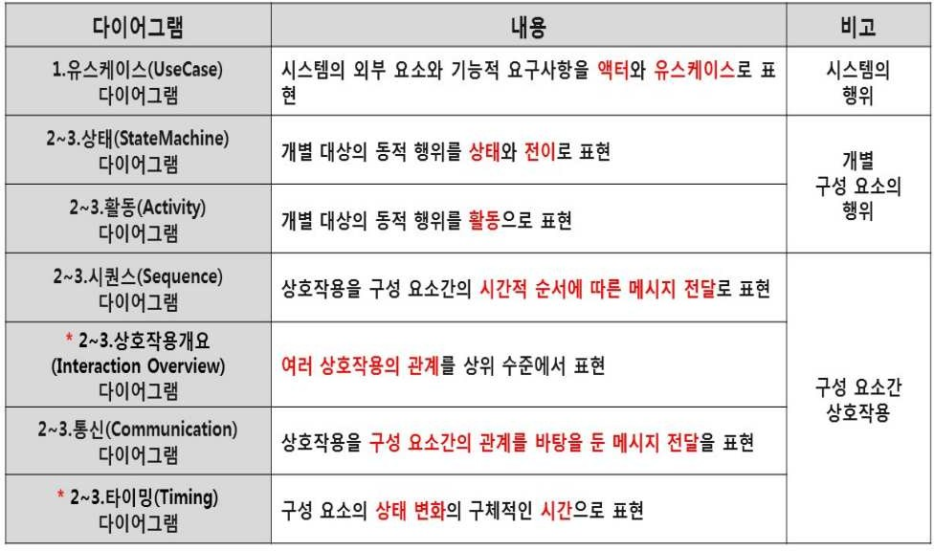
동적(행위) 다이어그램

Slide 53

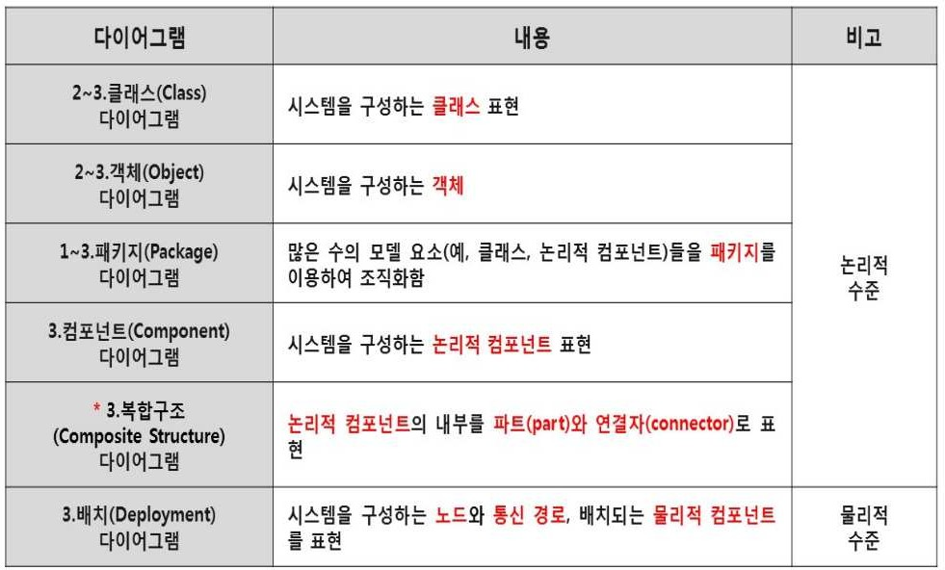

Slide 54
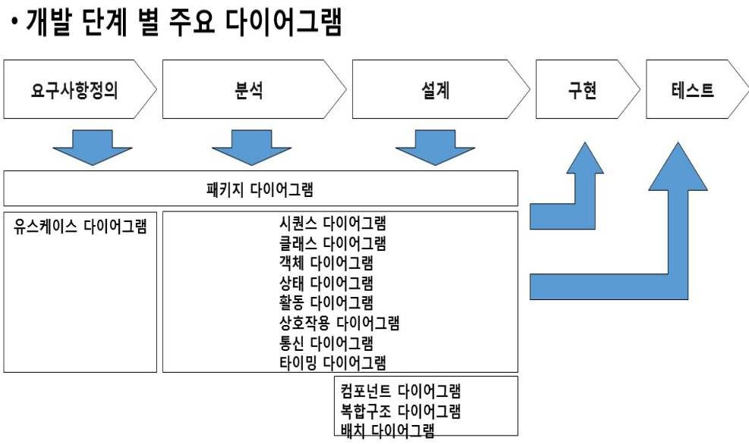

Slide 55

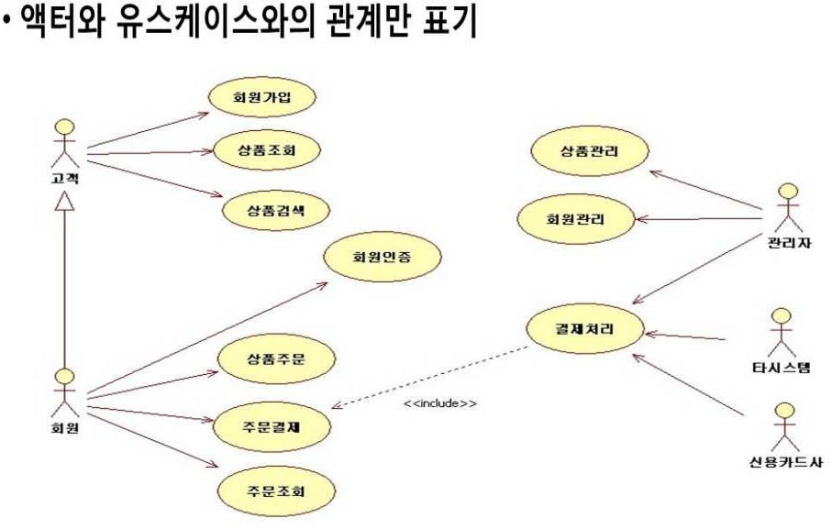
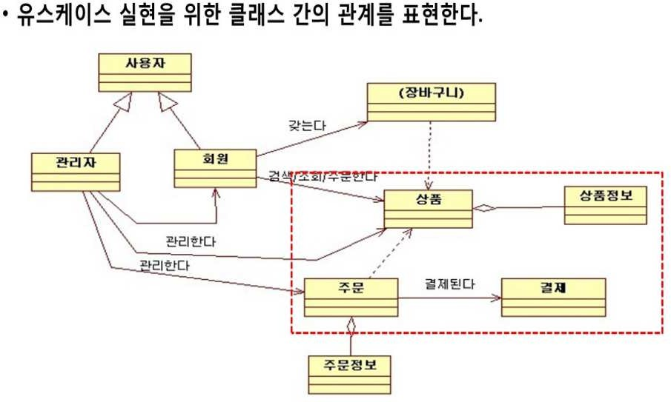

Slide 56
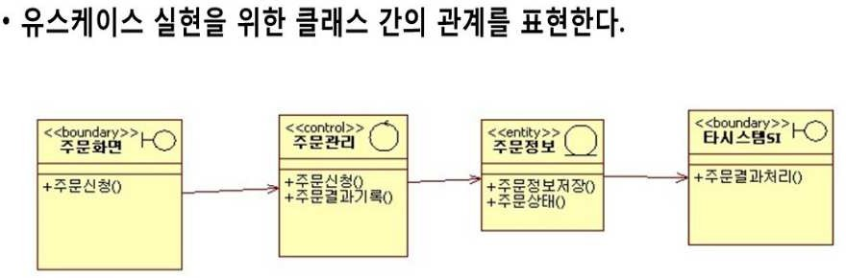
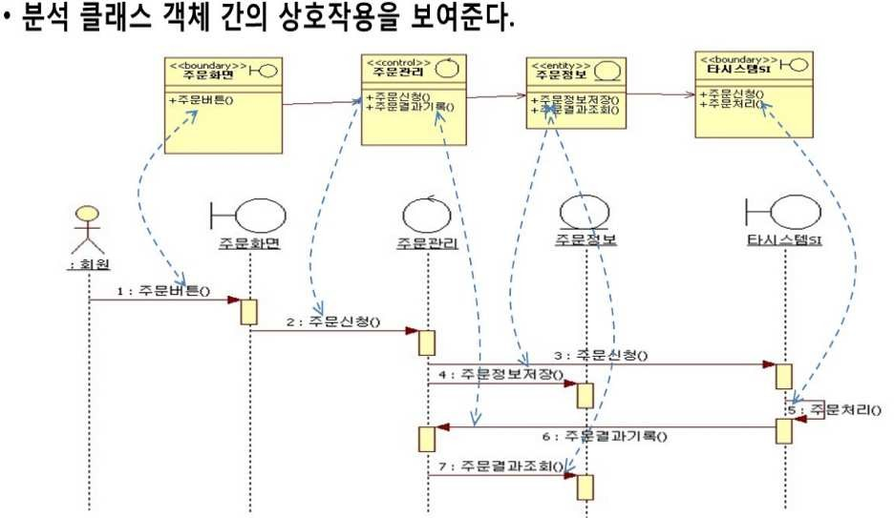

Slide 57
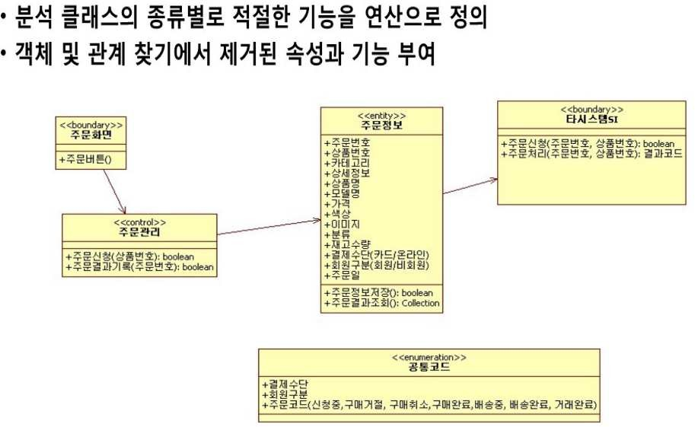
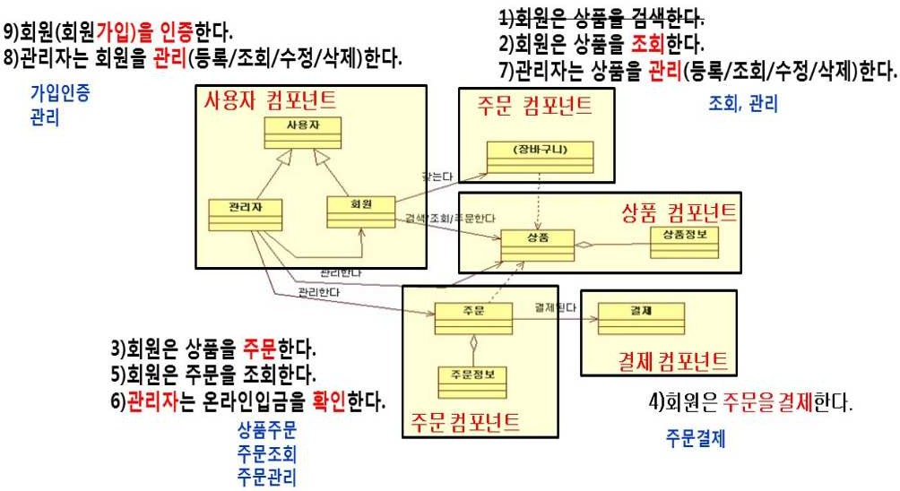

Slide 58
UML 사용의 장점
UML 은 software design 의 표준 표기법
UML 만큼 software architecture 를 효율적으로 표기하는 tool 이 없음
UML language 의 일부만 알아도 도움이 된다.
다양한 도구 지원
UML 사용의 단점
UML Diagram 없이도 더 효율적 communication 가능 (ppt, MS visio, white board, etc)
너무 복잡하여 learning curve 가 가파름.

Slide 59
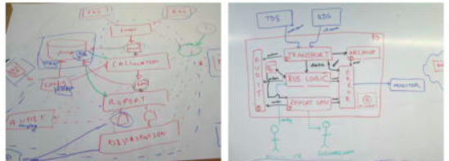
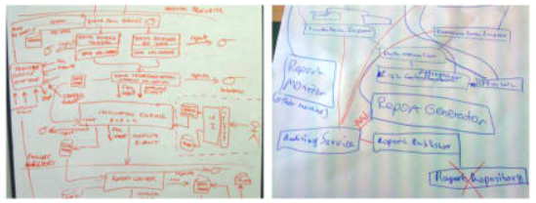
Not Better than UML ?

Slide 61

소프트웨어: 프로그램, 정보를 가공하여 프로그램을 동작하게 하는 자료구조, 기능과 동작 설명 문서 (Pressman)
품질: 사용자의 명시적, 묵시적 요구를 만족 시키는 것
프로그램이 정상적으로 작동하는 것, 프로그램에 기대하는 막연한 완성도, 고객의 의도한대로 동작하는 것
특징 | 세부 내용 | 개발 및 품질 상호관계
비가시성 | 구조가 외부로 노출되어 있지 않고, 코드에 내재됨 | 보이는 기능이 잘 동작해도, 구현에 잠정적 문 제가 있을 수 있음
복잡성 | 정형적 구조가 없어 개발과정 및 구조가 복잡함 | 문제 발생 확률을 높이고, 예측이 어려움
변경성 | 필요에 따라 수정되고 변경됨 | 변경 요소를 적절히 통제, 확인하지 않으면, 새 로운 문제가 유입됨
특징 | 세부 내용 | 개발 및 품질 상호관계
비가시성 | 구조가 외부로 노출되어 있지 않고, 코드에 내재됨 | 보이는 기능이 잘 동작해도, 구현에 잠정적 문 제가 있을 수 있음
복잡성 | 정형적 구조가 없어 개발과정 및 구조가 복잡함 | 문제 발생 확률을 높이고, 예측이 어려움
변경성 | 필요에 따라 수정되고 변경됨 | 변경 요소를 적절히 통제, 확인하지 않으면, 새 로운 문제가 유입됨

Slide 62
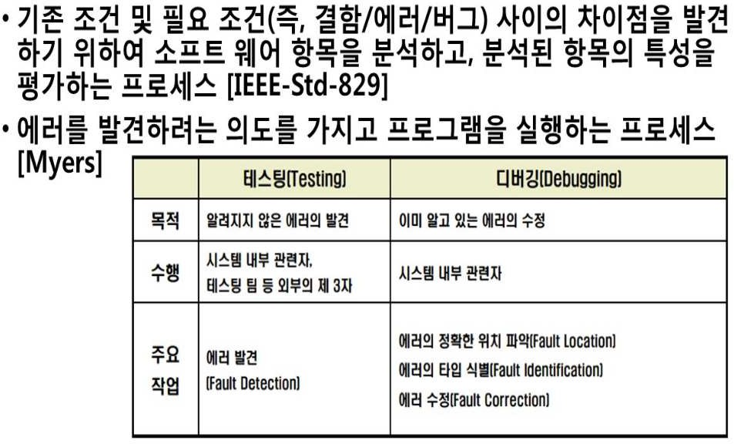

Slide 63
구체화/누락 방지 목적
요구사항 명세가 문서 표준을 따르고, 개발의 기초자료로 적합한가?
명세된 요구사항이 각 이해관계자의 기대와 일치하는가?
명세된 요구사항에 기술적 결함은 없고, 실제 구현 가능한가?
각 요구사항들이 상호 충돌되지 않고, 일관되게 작성 되었는가?
주요 표준사양과 법/제도 (Compliance)에 어긋나지 않는가?
명세된 요구사항이 명확하고, 테스트 항목으로 구체화할 수 있는가?
관련된 이해관계자들이 확인하고 합의한 내용인가?
특징 | 세부 내용 | 개발 및 품질 상호관계
비가시성 | 구조가 외부로 노출되어 있지 않고, 코드에 내재됨 | 보이는 기능이 잘 동작해도, 구현에 잠정적 문 제가 있을 수 있음
복잡성 | 정형적 구조가 없어 개발과정 및 구조가 복잡함 | 문제 발생 확률을 높이고, 예측이 어려움
변경성 | 필요에 따라 수정되고 변경됨 | 변경 요소를 적절히 통제, 확인하지 않으면, 새 로운 문제가 유입됨

Slide 64
테스트는 프로그램을 개발한 팀과 무관한 그룹이 수행
가장 업무 지식이 뛰어난 사람이 테스트 수행
오류가 발견될 것이란 가정하에 테스트
타당하지 않고 예상하지 못한 경우들에 대해서도 테스트
프로그램의 어떤 부분에 오류가 남아있을 확률 은 이미 발견된 오류의 수에 비례
테스트 케이스를 체계적으로 관리

Slide 65
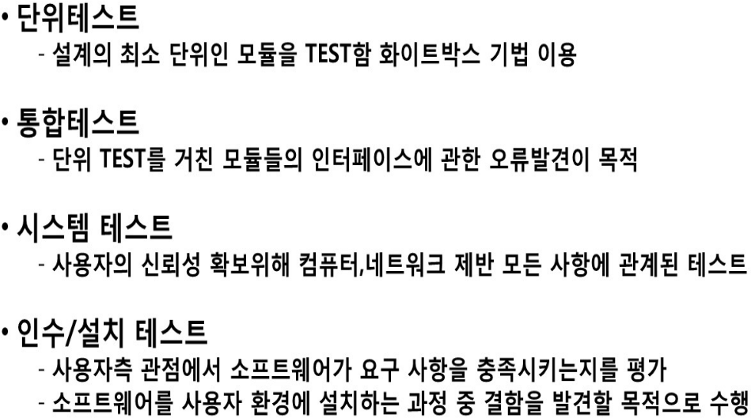
소프트웨어 테스트의 종류

Slide 66
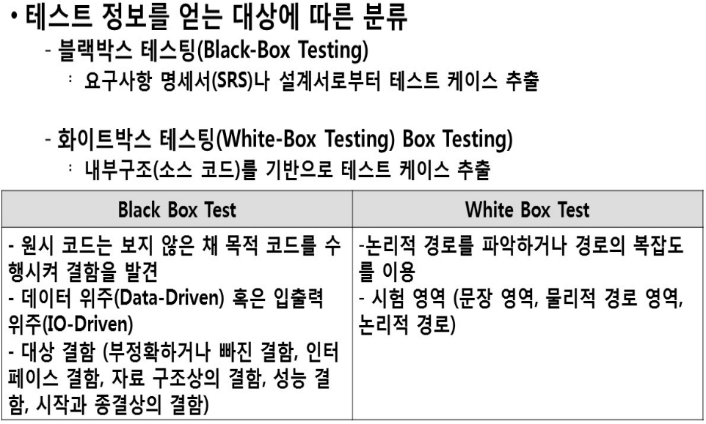

Slide 67
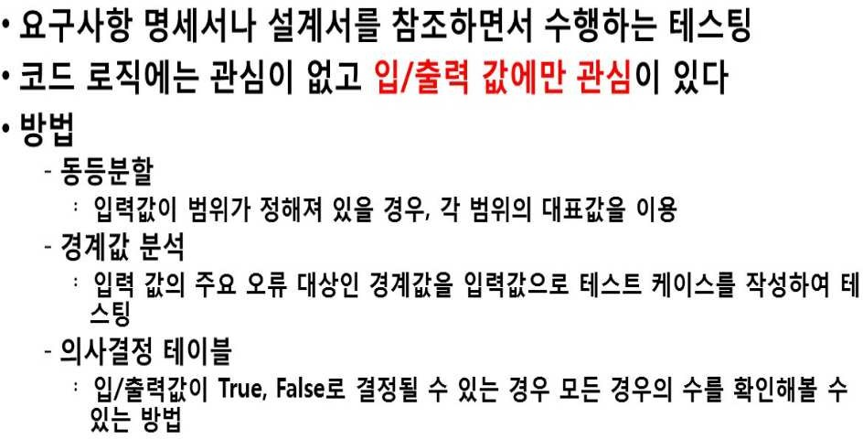

Slide 68
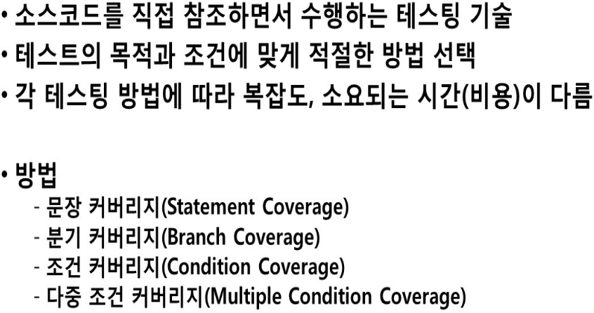

Slide 69
소프트웨어 개발 Process

Slide 70
요구사항정의
분석
설계
구현
테스트

Slide 71


Slide 72


Slide 73



Slide 74


Slide 75


Slide 76


Slide 77



Slide 78



Slide 79






Slide 80


Slide 81
요구사항정의
분석
설계
구현
테스트

Slide 82


Slide 83

Data Flow Diagram

Slide 84
요구사항정의
분석
설계
구현
테스트

Slide 85



Slide 86

IO 설계서 example : 화면 spec / 설명

Slide 87

Database 설계서 example : E-R Diagram

Slide 88


Program 사양서 (specification) example
Flow Chart
Pseudo-code

Slide 89
요구사항정의
분석
설계
구현
테스트

Slide 90


Coding Convention (Rule)
Naming convention
Common Library 사용 등

Slide 91
요구사항정의
분석
설계
구현
테스트

Slide 92

요구사항정의
인수 테스트
분 석
시스템 테스트
기 본 설 계
통합 테스트
상 세 설 계
단위 테스트

Slide 93


Slide 94


Slide 95


Slide 96


Slide 97


Slide 98


Slide 99



Slide 100


Slide 101


(Version 관리)

Slide 102



Slide 103



Slide 104


Slide 105



Slide 106



장점:
일의 선후 관계 파악 용이
프로젝트 소요시간 파악 용이
단점:
규모가 큰 프로젝트에는 적용 어려움 (차트가 너무 복잡)
소프트웨어 개발은 선후 관계 설정이 어려움

Slide 107

장점:
단점: 문제점 사전 파악이 어려움. 유연한 일정 변경이 어려움

Slide 108


Slide 109

실전정보기술능력배양 – 응용 SW 기초 기술 활용
HAL (Hardware Abstraction Layer)
드라이버개발자와 하드웨어 개발자가 따라야 하는
윈도우에서 제시한 기본적인 표준
마이크로 커널 : 하드웨어와의 통신을 제어
관리자 (Manager)
I/O Manager - 시스템의 입출력 담당
Object Manager - 파일, 포트, 프로세스, 스레드 등의 정보를 제공
Process Manager - 는 스레드를 생성하고 요청에 따라서
기타 Cache Manager, Plug and Play Manger 등

Slide 110

64 bit 에서는 지원 않음

Slide 111
실전정보기술능력배양 – 응용 SW 기초 기술 활용
용어 | 설명 | 참고
Graphic User Interface | Window(창)을 이용하여 사용자와 상호작용 | 이벤트 방식, 객체(Object) 중심의 구조
Direct3D / Aero | Graphic H/W 가속기능 이용한 화면 출력과 UX | Windows 7 Starter 버전 제약 높은 시스템 자원 요구
선점형 멀티태스킹 | 운영체제 중심의 우선순위 기반 task 관리 | 멀티 쓰레딩, 멀티 코어 지원
하위 호환성 | Application의 호환성을 중요시한 개발 정책 | 상대적으로 많은 보안 최약점 유발
Message driven | 사용자 입력 혹은 시스템 이벤트 발생 시, 관련 윈도우 메시지를 메시지 큐에 전달하여 처리 | ※ 윈도우즈 어플리케이션 파트에서 설명
HAL | Hardware Abstract Layer 장치 디바이스 드라이버를 이용한 장치 표준화 | WDDM(Windows Device Driver Model)
Plug & Play | HAL, WDDM을 통해 장치 연결시 자동 구성 | Device Driver의 .ini 파일을 참고하여 장치 정보 구성
Direct3D – MS 의 DirectX API에서 3차원 그래픽스 연산과 출력을 담당
Aero - 윈도우 UI에 유리 질감의 반투명 및 흐림 효과를 주는 기능
WDDM - Windows Display Driver Model

Slide 112
실전정보기술능력배양 – 응용 SW 기초 기술 활용
용어 | 설명 | 참고
NTFS (New Technology File System) | 디스크 기본 포맷 | 장점: 대용량, 오류 자동복구, 보안향상 단점: 하위 OS 및 타 OS와 비호환성
WOW64 | Windows On Windows 64 | 모든 64비트 버전의 마이크로소프트 윈도우에서 32비트 응용 프로그램들이 돌아가도록 도와준다
UAC | User Account Control 관리자 접근 권한 필요할 경우, 인증 요청 | 접근제어 통한 보안 향상
stdcall & fast call | Windows 의 함수 호출 규약

Slide 113
실전정보기술능력배양 – 응용 SW 기초 기술 활용
Windows 기반 응용 프로그램은 이벤트 기반
입력을 얻기 위해 명시적인 함수 호출 (예 : C 런타임 라이브러리 호출)을 수행하는 대신, 시스템이 입력을 전달할 때까지 기다린다.
각 window 에는 window 에 대한 입력이 있을 때마다 시스템이 호출하는 window procedure 라는 함수가 있다.
window procedure 입력을 처리하고 제어를 시스템에 반환

Slide 114






실전정보기술능력배양 – 응용 SW 기초 기술 활용
윈도우 UI 어플리케이션의 동작 방식
① 윈도우 시스템 Event 발생시, 시스템 메시지큐에 메시지 저장
② 윈도우즈 OS는 관련 메시지를 처리할 윈도우 어플리케이션을 선택하고, 해당 어플리케이션의 메시지 큐에 메시지 추가
- 메시지의 종류 및 어플리케이션 처리 결과에 따라 다른 어플리케이션으로 재전달 (라우팅) 되기도 함
③ 윈도우즈 어플리케이션의 메시지 루프 동작에 따라 메시지 큐의 메시지를 꺼내어 처리
④ 메시지는 윈도우(Window)에 등록된 윈도우 프로시져내에서 메시지의 종류 및 메시지와 함께 전달되는 parameter를
참고하여 처리
⑤ 윈도우 프로시져내에서직접 처리하지 않은 경우,
윈도우즈 시스템에 제공하는 디폴드 윈도우 프로시져가 처리

Slide 115

실전정보기술능력배양 – 응용 SW 기초 기술 활용
Linux의 구조
링 구조: 하드웨어, 커널, 쉘, 응용 프로그램으로 구성
Kernel
Linux 운영 체제(OS)의 주요 구성 요소이며 하드웨어와 프로세스를 잇는 핵심 인터페이스
Shell
Window 의 명령 prompt 와 유사하나 훨씬 강력한 기능을 가지면 다양한 shell 이 존재
현재 Linux 의 표준 shell 은 bash shell
Daemon
리눅스 시스템이 처음 가동될 때 실행되는 백그라운드 프로세스.
사용자의 요청을 기다리고 있다가 요청이 발생하면 대응하는 리스너와 같은 역할

Slide 116

리눅스 파일 시스템 구조
Linux - /, 디렉토리
Windows - \, 폴더
최상위 디렉토리
bin - 기본적인 명령어가 저장된 디렉토리
boot - 리눅스 부트로더(Boot Loader)가 존재하는 디렉토리
dev – 장치 관련 파일을 저장하고 있는 디렉토리.
etc - 거의 모든 설정파일이 존재하는 디렉토리
home - 사용자의 홈디렉토리
lib =-커널이 필요로하는 커널모듈 파일들과 프로그램(C, C++ 등)에 필요한 각종 라이브러리 파일들이 존재
Usr - 시스템이 아닌 일반사용자들이 주로 사용하는 디렉토리

Slide 117


GNU's Not Unix

Slide 118
Linux 계보도
계열 | 배포판 | Market share
Debian | Debian | 30%
 | Ubuntu | 40%
Slackware | Slackware | -
 | SUSE | 0.5%
Red Hat | Red Hat | 3%
 | Fedora | 1%
 | CentOS | 20%

Slide 119


Slide 120



실전정보기술능력배양 – 응용 SW 기초 기술 활용
Open Systems Interconnection Reference Model
국제표준화 기구(ISO)에서 개발한 모델이다.
7개의 계층으로 나누어 시스템 간 통신 구조를 제시한다.

Slide 121
실전정보기술능력배양 – 응용 SW 기초 기술 활용
계층 | 설명
응용계층 (Application) | 네트워크 응용 서비스를 사용할 수 있도록 지원한다. 사용자 응용 프로그램과 직접 연관이 있다.
표현계층 (Presentation) | 데이터 변환, 인코딩, 디코딩, 압축 및 압축 해제
세션계층 (Session) | 종단의 응용 서비스 간 ‘통신의 연결, 유지, 종료’ 등 세션 관리
전송계층 (Transport) | 종단의 응용 서비스 간 ‘신뢰성 있는 데이터 전송’을 담당
네트워크계층 (Network) | Inter-Networking의 노드가 통신에서, 출발지에서 목적지 까지 데이터를 전달
데이터링크 계층 (Data Link) | 노드(Point to Point) 간 프레임의 전송을 보장
물리계층 (Physical) | 데이터를 전기적신호(비트)로 변환하여 전송

Slide 122
실전정보기술능력배양 – 응용 SW 기초 기술 활용
TCP/IP 4(Transmission Control Protoco/Internet Protocol) Layer의 특징
OSI 7 Layer를 기반으로 한 인터넷 표준 통신 모델이다.
TCP/IP는 네트워크 통신을 위한 프로토콜 들을 포함한다.
계층 | 설명
응용계층 (Application) | - 어플리케이션을 제공하여 서비스를 사용할 수 있도록 함 - 응용서비스간 데이터 교환을 위한 다양한 프로토콜 정의 → HTTP, FTP, SMTP, Telnet 등
전송계층 (Transport) | OSI 7 Layer의 3, 4계층에 해당 데이터의 송수신을 담당한다. TCP, UDP
인터넷계층 (Internet) | OSI 7 Layer의 3계층에 해당 Addressing, Packaging, Routing 등 기능을 담당한다. IP, ARP, ICMP, IGMP
네트워크계층 (Network) | OSI 7 Layer의 1, 2계층에 해당한다. 네트워크 매체를 통하여 데이터를 주고 받는다. MAC

Slide 123
실전정보기술능력배양 – 응용 SW 기초 기술 활용
IP의 주요특징
Internet Protocol
논리적 주소인 IP를 이용하여 호스트간 데이터 전송을 제공한다
논리적 주소인 IP Address를 이용하여 인터넷 환경의 네트워크 계층에서 데이터를 전송한다.
데이터 전송 과정에서 패킷을 분할 및 병합한다.
Checksum을 이용하여 데이터 오류를 점검한다.
IP 통신은 Best-Effort 방식으로 동작하므로 데이터 전송을 100% 보장하지 않는다.

Slide 124







실전정보기술능력배양 – 응용 SW 기초 기술 활용
웹(Web) 응용 서비스의 구조
Web Client, Web Server, WAS, DB 서버로 구성된다.
Web 기반 서비스는 인터넷 표준 프로토콜을 이용한다.
정보 요청, 결과 표시
Access Control 정
책, 침입차단 로그
응용 서비스 Logic
SQL, 전용 API
방화벽
웹서버
WAS
DB서버
클라이언트
Web
Server
WAS
DATABASE
DATABASE
HTTP(S):
//www.mydomain.com
/
query
? id=administrator
Web 응용 서비스간 통신을 위하여 ARP, DNS, TCP/IP, HTTP 프로토콜 등을 이용한다.

Slide 125
실전정보기술능력배양 – 응용 SW 기초 기술 활용
웹(Web) 응용 서비스를 위한 주요 프로토콜
항목 | 설명
ARP | Address Resolution Protocol 네트워크 상에서 IP 주소를 MAC 주소로 변환한다. RARP는 MAC 주소를 IP 주소로 변환한다.
DNS | Domain Name Service 도메인 이름을 IP 주소로 변환한다.
TCP/IP | Transmission Control Protocol 종단간 신뢰성 있는 통신을 지원하는 연결지향 프로토콜
IP | Internet Protocol 호스트에서 호스트까지 안정적인 네트워크 통신을 제공
HTTP | Hyper Text Transfer Protocol 웹 클라이언트와 웹 서버가 상호 통신하기 위해 사용하는 프로토콜 웹 브라우저의 데이터를 요청을 서버로 전송하며, 서버의 응답을 웹 브라우저로 전송하기 위한 표준 규약이다

Slide 126

Domain Name Server

Slide 127





사용자의 요청에 맞는 동적 컨텐츠 구성
DB 조회나 다양한 로직을 처리 (jsp, servlet)
Static file (static html, css, image, etc)

Slide 128

KRINC (한국인터넷정보센터) 운영 Name Server 현황
IPv4 - 210.113.39.224
IPv6 - 2001:230:abcd:ffff:0000:0000:ffff:1111

Slide 129

.kr 및 .한국 도메인 서비스를 위한 총 15 개의 네임 서버를 빠른 응답 시간과 서비스 일관성을 제공하기 위해 전 세계에 운용.

Slide 130
SW개발_L5 자격시험 출제 요강 안내
IT시스템운영_L5 자격시험 출제 요강 안내

Slide 131

프로그래밍 언어는 Java 로 출제

